Slide 1
УПРАВЛІННЯ СПОРТУ КОЛОМИЙСЬКОЇ МІСЬКОЇ РАДИ

Slide 2
Публічне представлення інформації про виконання бюджетних програм за 2024 рік
Перелік бюджетних програм по головному розпоряднику коштів – управлінню спорту Коломийської міської ради за 2024 рік:
1. КПКВК 1110160
«Керівництво і управління у сфері спорту»
2. КПКВК 1115063
«Забезпечення діяльності централізованої бухгалтерії
3. КПКВК 1115031
«Утримання та навчально-тренувальна робота комунальних дитячо-юнацьких спортивних шкіл»»
4. КПКВК 1115062
«Підтримка спорту вищих досягнень та організацій, які здійснюють фізкультурно-спортивну діяльність в регіоні»
5. КПКВК 1115049
«Виконання окремих заходів з реалізації соціального проєкту «Активні парки – локації здорової України»
6. КПКВК 1115041
«Утримання та фінансова підтримка спортивних споруд»
По головному розпоряднику коштів, управлінню спорту Коломийської міської ради, у 2024 році виконувалися заходи по 6-ти бюджетних програмах.
Видаткова частина бюджету:
Загальний фонд:
Уточнений план на 2024 рік – 21 342 332грн.
Касові видатки на 2024 рік – 20 027 264,37грн.
Відсоток виконання до уточненого плану на 2024 рік – 93,84%.
2. Спеціальний фонд (бюджет розвитку):
Уточнений план на 2024 рік – 506 485грн.
Касові видатки на 2024 рік – 506 485грн.
Відсоток виконання до уточненого плану на 2024 рік – 100%.

Slide 3
КПКВК 1110160 «Керівництво і управління у сфері спорту»
Цілі бюджетної програми: забезпечення виконання наданих законодавством повноважень
Завдання бюджетної програми:
реалізація державної політики з питань фізичної культури та спорту,
координація роботи спортивних закладів, ДЮСШ, клубів та інших структур, які забезпечують реалізацію державних фізкультурно-спортивних програм;
організація заходів щодо розвитку видів спорту;
забезпечення в межах своїх повноважень підготовки та участі спортсменів, тренерів і збірних команд громади у змаганнях;
розроблення та затвердження в установленому порядку Єдиного календарного плану фізкультурно-оздоровчих і спортивних заходів, контроль за його виконанням
Загальний фонд:
Уточнений план на 2024 рік – 1 599 928грн.
Касові видатки за 2024 рік – 1 525 990,44грн.
Відсоток виконання до уточненого плану на 2024 рік – 95,38%
Кількість підпорядкованих закладів – 3
Кількість розроблених програм - 1
Кількість прийнятих нормативно-правових актів, проектів рішень сесій- 10
Кількість розглянутих листів, звернень та заяв- 210
Кількість штатних одиниць - 4
Середні витрати на 1 штатну одиницю- 381 498грн. в рік
Кількість проведених спортивно-масових заходів різних рівнів - 62

Slide 4
КПКВК 1115063 «Забезпечення діяльності централізованої бухгалтерії»
Цілі бюджетної програми: ведення бухгалтерського обліку фінансово-господарської діяльності та складання звітності
Завдання бюджетної програми:
забезпечення складання і надання кошторисної, звітної, фінансової документації;
забезпечення дотримання бюджетного законодавства при взятті бюджетних зобов'язань, своєчасного подання на реєстрацію таких зобов'язань;
відображення у документах достовірної та у повному обсязі інформації про господарські операції і результати діяльності;
забезпечення контролю за наявністю і рухом майна, використанням фінансових і матеріальних (нематеріальних) ресурсів відповідно до затверджених нормативів і кошторисів
Загальний фонд:
Уточнений план на 2024 рік - 373 020грн.
Касові видатки за 2024рік – 356 466,07грн.
Відсоток виконання до уточненого плану на 2024 рік – 95,56%
Кількість установ, які обслуговує бухгалтерія- 2
Кількість складених звітів - 200
Кількість рахунків, що обслуговує бухгалтерія – 9
Штатна чисельність працівників, яких обслуговує бухгалтерія – 88
Кількість штатних одиниць бухгалтерії – 2
Середні витрати на 1 штатну одиницю – 178 233грн.

Slide 5
КПКВК 1115031 «Утримання та навчально-тренувальна робота комунальних дитячо-юнацьких спортивних шкіл»
Загальний фонд:
Уточнений план на 2024 рік – 13 229 045грн.
Касові видатки за 2024 рік – 12 378 052,14грн.
Відсоток виконання до уточненого плану на 2024рік – 93,57%
- кількість штатних працівників КДЮСШ – 74,7, в тому числі, тренери – 45,2
кількість учнів КДЮСШ м. Коломия – 1 125, з них ВПО -75
22 види спорту (новий вид спорту – художня гімнастика)
- середні витрати на утримання одного працівника в рік - 197 543грн.
середня вартість підготовки одного вихованця в рік – 11 003грн.
Спеціальний фонд (бюджет розвитку) :
Уточнений план на 2024 рік – 506 485грн.
Касові видатки за 2024 рік – 506 485грн.
Власні надходження:
Надійшло у 2024 році - 43 650грн.
Касові видатки за 2024 рік - 29 478,22грн.
Залишок власних надходжень станом на 01.01.2025р. склав 101 364,15грн.
Цілі бюджетної програми:
Забезпечення розвитку здібностей у вихованців спортивної школи в обраному виді спорту та участь їх у відповідних змаганнях, створення належних умов для їх фізичного розвитку, повноцінного оздоровлення, змістовного відпочинку і дозвілля
Завдання бюджетної програми:
Завдання 1 Підготовка спортивного резерву та підвищення рівня фізичної підготовленості дітей
Завдання 2 Збереження і підтримка в належному стані існуючої мережі спортивних споруд, оновлення матеріально-технічної бази
Завдання 3 Проведення капітальних ремонтів та придбання обладнання довгострокового користування

Slide 6
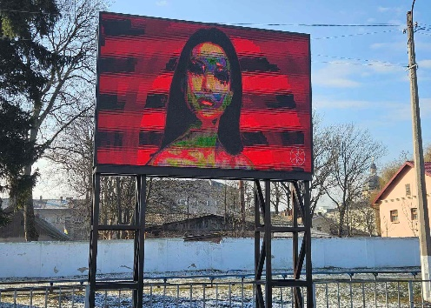
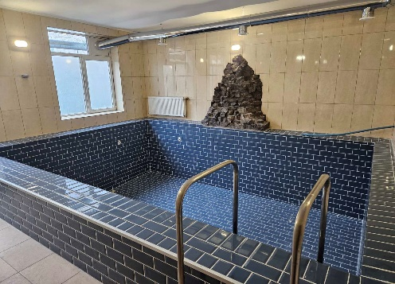
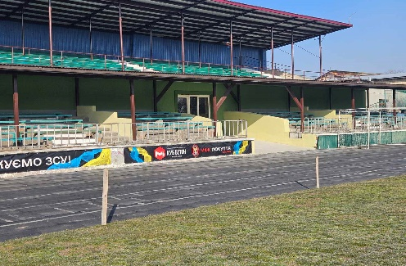
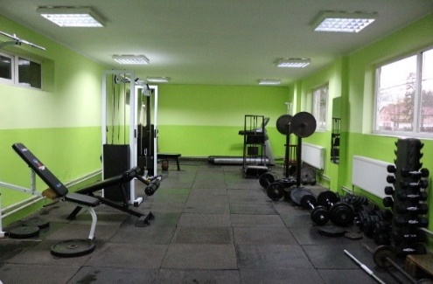
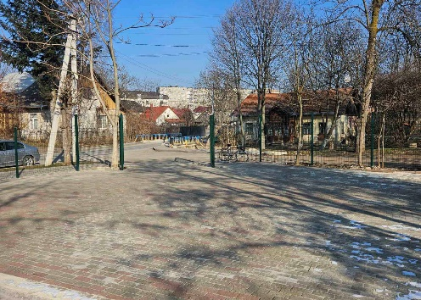
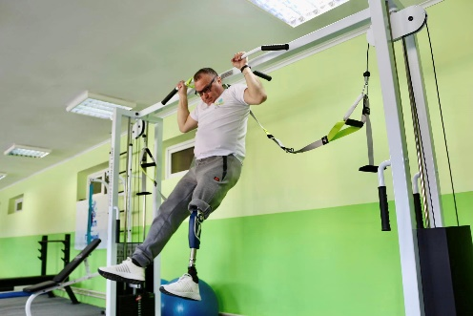
КПКВК 1115031 «Утримання та навчально-тренувальна робота комунальних дитячо-юнацьких спортивних шкіл»
У 2024 році проводився поточний ремонт водовідведення нежитлового приміщення КДЮСШ по вул. Петлюри,11а в м. Коломия Івано – Франківської області на загальну суму 196 671грн.
На реалізацію проєкту «Спорт для всіх», яким передбачено створення адаптивної спортивної зали для людей з інвалідністю внаслідок війни, по даній програмі проведено співфінансування даного проєкту на загальну суму 228 416грн., а саме:
- придбання спортивного інвентарю – 162 810грн.,
проведення поточного ремонту спортивного залу КДЮСШ по вул. Петлюри,17б в м. Коломия - 65 606грн.
Впродовж року здійснювалася закупівля матеріалів, будівельних матеріалів, інвентарю та інструментів для проведення ремонтних робіт господарським способом.
Так, власними силами господарського персоналу КДЮСШ проведено ряд ремонтних робіт на спортивних об҆҆єктах, а саме:
встановлення бруківки біля тенісних кортів по вул. Кобилянської,8а,
роботи із влаштування засобів безперешкодного доступу осіб з інвалідністю до спортивних об҆єктах,
утримання на професійному рівні трав҆҆яного газону футбольного поля стадіону «Юність».
У 2024 році за рахунок коштів спеціального фонду для покращення розвитку спортивної інфраструктури проведено закупівлю вуличного світлодіодного LED-екрану вартістю 318 500грн. та металевої конструкції вартістю 99 950грн., які встановлено на стадіоні «Юність».

Slide 7
КПКВК 1115062 «Підтримка спорту вищих досягнень та організацій, які здійснюють фізкультурно-спортивну діяльність в регіоні»
Загальний фонд:
Уточнений план на 2024 рік – 4 600 000грн.
Касові видатки за 2024 рік – 4 337 301,64грн.
Відсоток виконання до уточненого плану на 2024 рік –94,29%
За результатами змагань у 2024 році налічується така кількість чемпіонів та призерів різних рівнів:
- по командно – ігрових видах спорту: чемпіони та призери області (баскетбол, волейбол, гандбол);
по інших видах спорту (бокс, важка атлетика, боротьба вільна, гімнастика спортивна, легка атлетика, пауерліфтинг, теніс, шашки, шахи):
чемпіони Європи та світу – 2
чемпіони України -25
чемпіони області – 95
призери Європи та світу – 5
призери України – 29
призери області – 79
Впродовж року проведено 62 спортивно-масових заходів різних рівнів (західноукраїнські, українські, обласні та міські чемпіонати, турніри, марафони та естафети), участь у яких взяло приблизно 8000 учасників.
Цілі бюджетної програми:
Залучення дітей, підлітків і молоді до регіональних занять фізичною культурою і спортом.
Покращення стану спортивної інфраструктури громади
Проведення спортивно-масових заходів всеукраїнського та міжнародного рівнів
Забезпечення участі спортсменів в обласних, регіональних та всеукраїнських змаганнях
Посилення підтримки футболу на місцевому та обласному рівнях
Розвиток дитячо-юнацького футболу та футбольних клубів міста
Розвиток командно-ігрових видів спорту
Завдання бюджетної програми:
Завдання 1. Реалізація міської програми «Розвиток фізичної культури та спорту в Коломийській міській територіальній громаді на 2024-2027 роки»

Slide 8
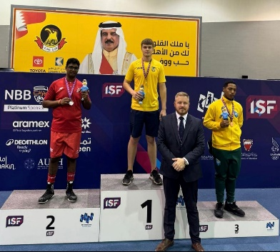
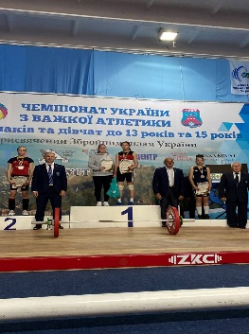
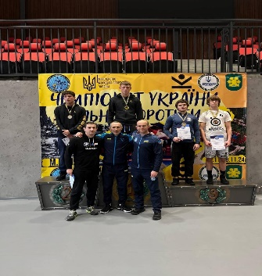
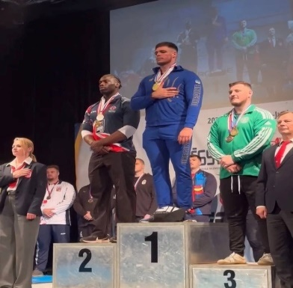
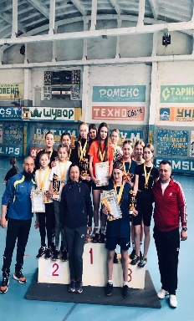
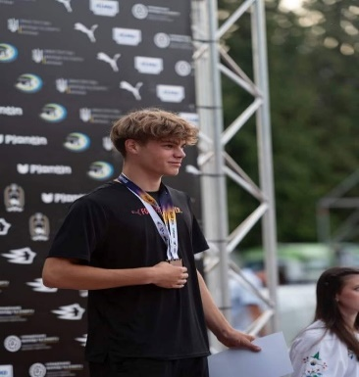
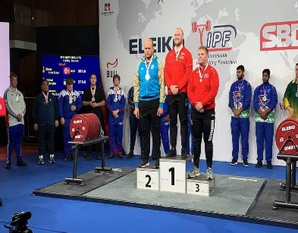
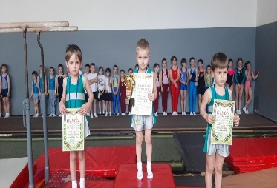
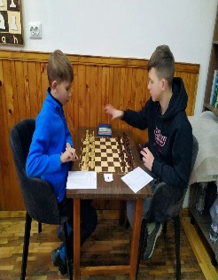
КПКВК 1115062 «Підтримка спорту вищих досягнень та організацій, які здійснюють фізкультурно-спортивну діяльність в регіоні»
У 2024 році проводилась виплата стипендій кращим спортсменам (чемпіони та призери України, Європи, світу) Коломийської МТГ за результатами спортивних досягнень за попередній рік. Всього виплачено стипендій 30 спортсменам на загальну суму 500 000грн.
Впродовж року проводилась закупівля спортивного інвентарю та одягу для окремих видів спорту та футбольних команд Коломийської МТГ на загальну суму 266 740грн.
Також, по програмі проводилось фінансування ремонтно - будівельних робіт спортивних об҆єктів на загальну суму 243 230грн., а саме:
поточний ремонт підтрибунного приміщення стадіону «Юність» по вул. Петлюри,11а в м. Коломия,
поточний ремонт нежитлового приміщення КДЮСШ (малого басейну) по вул. Петлюри,17б в м. Коломия.
Здійснено сприяння в закупівлі нагородної атрибутики для переможців та учасників спортивно – масових заходів на загальну суму 203 720грн.
Крім того, впродовж року наші коломийські спортсмени взяли участь у 155 змаганнях різних рівнів. По програмі проведено відшкодування спортсменам компенсаційних виплат на харчування та витрат, пов҆язаних із участю в змаганнях усіх рівнів, організовано послуги з харчування, проживання, транспортні послуги на загальну суму 3 123 610грн.

Slide 9
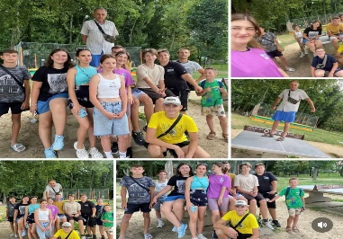
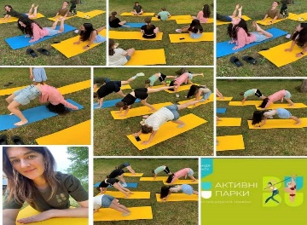
КПКВК 1115049 «Виконання окремих заходів з реалізації соціального проєкту «Активні парки – локації здорової України»»
Загальний фонд:
Уточнений план на 2024 рік – 114 336грн.
Касові видатки за 2024 рік – 114 336грн.
Відсоток виконання до уточненого плану на 2024 рік –100%
- Обсяг видатків на оплату послуг координатору – 114 336грн.
Кількість координаторів – 1
Кількість локацій – 2
Кількість організованих та проведених заходів– 121
Кількість годин проведення заходів – 338
Середньомісячні витрати на оплату послуг одного координатора – 11 434
- Кількість залучених учасників – 1 720, з них ВПО – 457
Цілі бюджетної програми:
Започаткування нових форм залучення різних груп населення
Залучення фахівців сфери фізичної культури і спорту, провідних спортсменів та інших осіб до організації занять з оздоровчої рухової активності та дозвілля громадян
Облаштування у місця масового відпочинку безперешкодного доступу громадян до спортивних споруд і місць для заняття різними видами рухової активності
Розроблення програм із видів активності для різних груп населення
Створення онлайн – платформи соціального проекту для надання консультацій, обміну досвідом, пропозиціями між фахівцями сфери фізичної культури і спорту, спортсменами, учасниками активного відпочинку
Завдання бюджетної програми:
Організація та проведення заходів у рамках реалізації соціального проекту «Активні парки – локації здорової України»

Slide 10
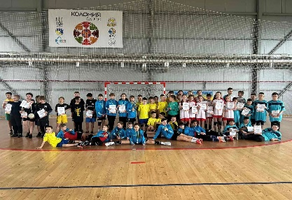
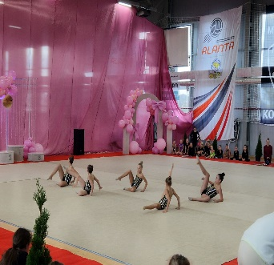
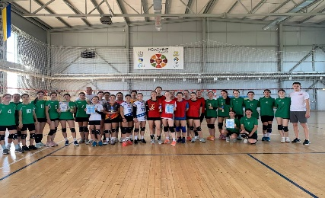
КПКВК 1115041 «Утримання та фінансова підтримка спортивних споруд»
Загальний фонд:
Уточнений план на 2024 рік – 1 426 003грн.
Касові видатки за 2024 рік – 1 315 118,08грн.
Відсоток виконання до уточненого плану на 2024рік – 92,22%
кількість спортивних споруд – 2
кількість штатних працівників – 12
кількість спортивних заходів - 78
середній розмір видатків на утримання однієї спортивної споруди – 657 559грн.
середньомісячна зарплата одного працівника – 8 000грн.
середні витрати на функціонування однієї спортивної секції – 328 780грн.
Власні надходження:
Надійшло у 2024 році - 347 338,99грн.
Касові видатки за 2024 рік - 351 953,38 грн.
Кошти використані на виплату заробітної плати, енергоносіїв, придбання основних засобів (котел), господарських матеріалів та матеріалів для проведення ремонту власними силами в спортивній залі по вул. Довбуша в м. Коломия.
Крім того до спеціального фонду комунальної установи у першому кварталі 2024 року надійшло від БО «КАРІТАС» коштів в сумі 17 080грн. для працевлаштування вразливих верст населення. Дані кошти використані за цільовим призначення - виплата заробітної плати з нарахуваннями.
Залишок власних надходжень станом на 01.01.2025р. склав 216 237,62грн.
Цілі бюджетної програми:
Створення сприятливих умов
для реалізації прав громадян на
заняття фізичною культурою
та спортом
Завдання бюджетної програми:
Завдання 1 Забезпечення функціону-
вання існуючої мережі спортивних
споруд комунальної форми власності.
Завдання 2. Залучення молоді до участі
у формуванні та реалізації державної
молодіжної політики, створення
сприятливих умов для реалізації прав
громадян на заняття фізичною культурою
і спортом, організація та проведення спортивних та культурно-масових заходів.

Slide 11
ДЯКУЄМО ЗА УВАГУ!

